Slide 1
MUSASHI 코맨드를 사용한 식품슈퍼마켓 (sm) 의 데이터 분석
사회시스템계획연구실
김연경

Slide 2
졸업연구에서는
점포의 매출금액의 데이터를 분석해서 이익의 향상을 목적으로 한다
✖✖✖식품 슈퍼마켓 (SM) 의 실적을 기반으로 하여 분석하였다
이용데이터：2016년 1월~12월

Slide 3
GSM과 SM의 차이
GSM(General Merchandise Store)
종합슈퍼마켓
イオン(Aeon)
ダイエー (Daiei)
イトーヨーカ堂など (Ito- Yokado)
SM(Super Market)
식품 슈퍼마켓
ライフ (life)
マックスバリュー (Max Value)
阪急オアシスなど (Hankyu Oasis)

Slide 4
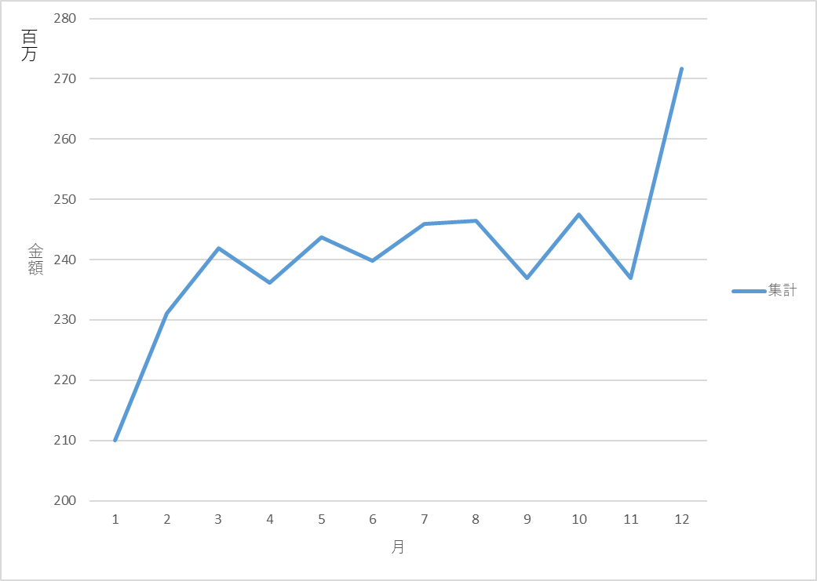
월별에 대한 계절성
평균금액：24천만엔
표준편차：1300만엔
１월/２월：최저치 ← 12월에 구매하는 사람이 많은 것으로 보아 겨울에는 종합슈퍼마켓 (GSM) 에서 한꺼번에 구매하는 경향이 있다
그림１．월별평균매출금액의 그래프

Slide 5
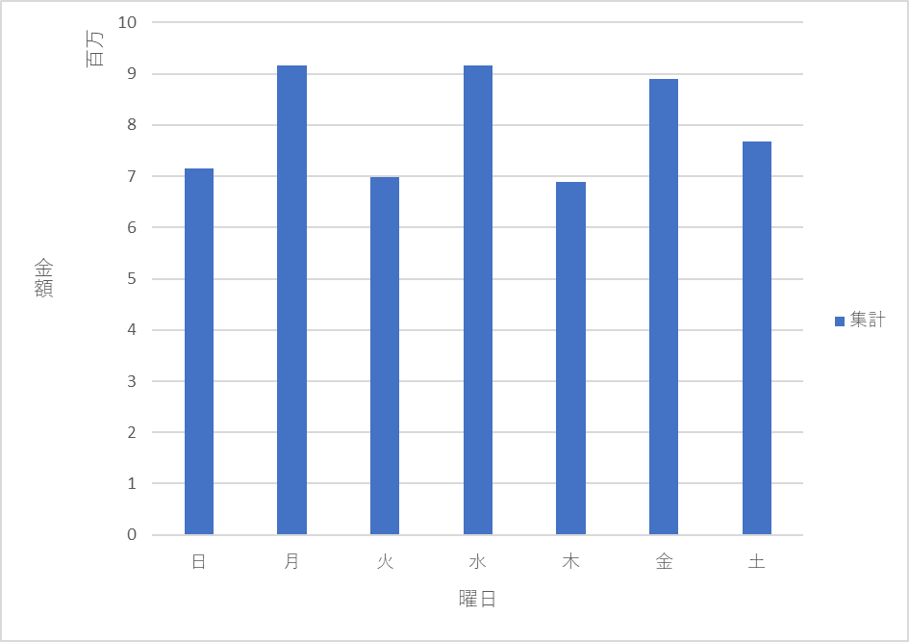
요일별에 대한 간격일수
평균값：799만엔
중앙값：725만엔
그림 ２．요일별 평균매출금액의 그래프
최고치：월・수・금요일 ← 간격일수는 2일간격
일요일：최저치 ← 라이벌슈퍼마켓의 이벤트데이

Slide 6
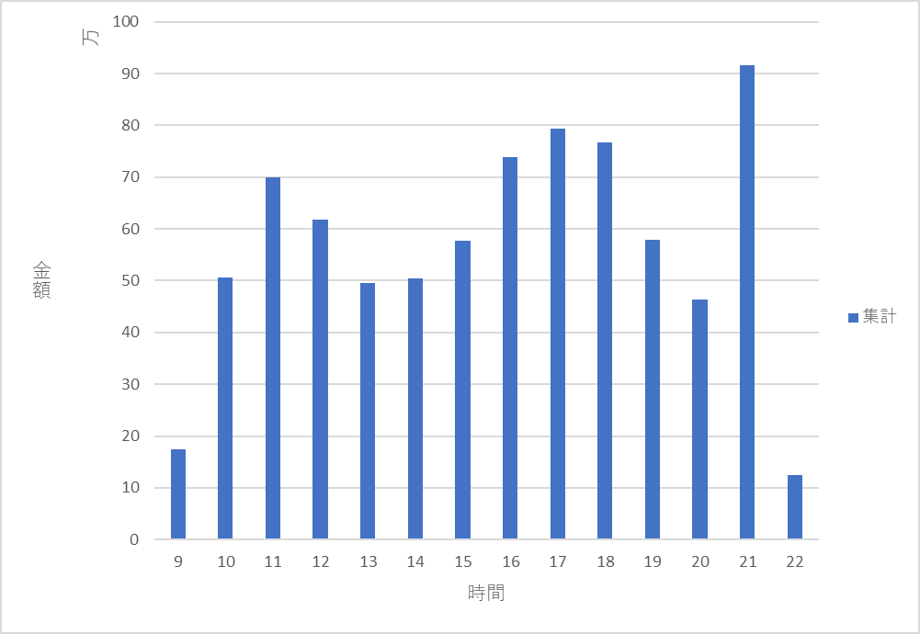
시간별에 대한 매출금액의 최고치
평균금액：56만엔
표준편차：22만엔
그림 ３．시간별 평균금액의 그래프
최고치：오전11시／오후17시／저녁21시
주된 고객층의 유형을 분별할 수 있고, 저녁9시는 퇴근하고 슈퍼마켓에 가는
고객이 많다

Slide 7
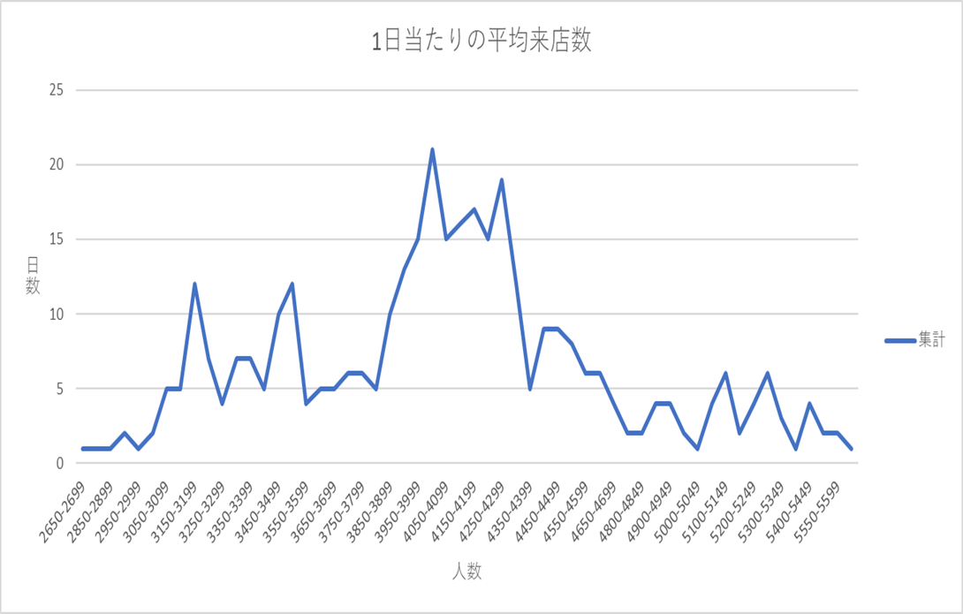
평균 방문 고객수
그림 4. 평균 방문 고객수의 그래프
평균 방문 고객수：4083명 ← 면적1200㎡이상
중앙값：4082명

Slide 8
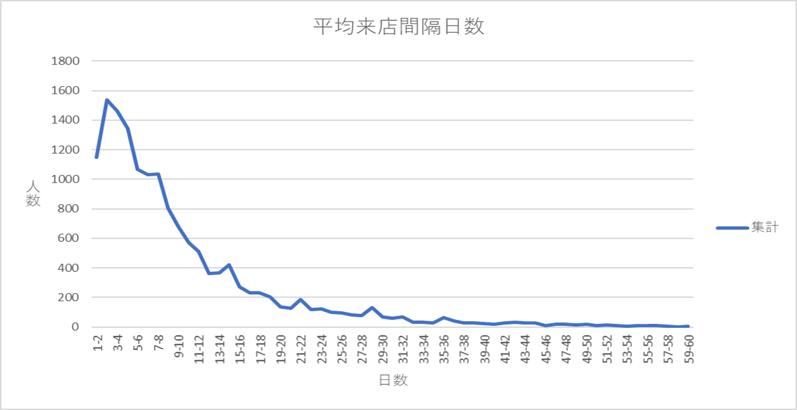
평균 방문간격일수
식품 슈퍼마켓 (SM) 은 2~3일 간격이기 때문에, 평일 타입이다. 또, 역 부근이나 주택내 등의 가까운 장소에 흔히 있다
종합 슈퍼마켓 (GSM) 은6~7일 간격이기 때문에, 주말 타입이다. 자동차로 갈 수 있는 장소에 있다
그림 ５．평균방문간격일수의 그래프

Slide 9
XXX식품 슈퍼마켓 (SM) 의 기초분석
월별평균매출금액：24천만엔 (12월에 급격한 증가)
일별평균매출금액：795만엔
요일의 최고치：월・수・금요일
시간의 최고치：오전11시
오전17시／저녁21시
평균 방문 고객수：4083명
평균 방문간격 일수：2～3일간
역 부근이나 주택 내 등
라이벌 슈퍼마켓은 일요일에 포인트 3배 데이이기 때문에, 일요일에 이벤트가 필요하다고 생각된다.

Slide 10
앞으로의 연구
디스플레이에 의한 매출효과
재고상황의 데이터 분석
이익을 보다 향상시키기 위한 고객행동예측

